Slide 1
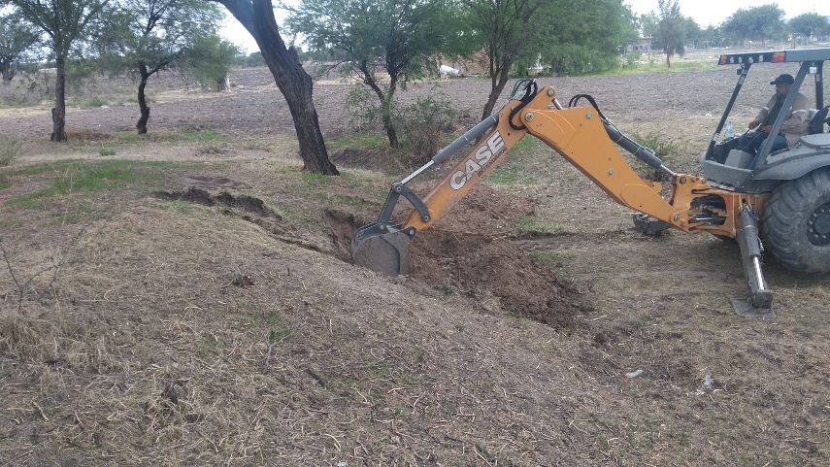
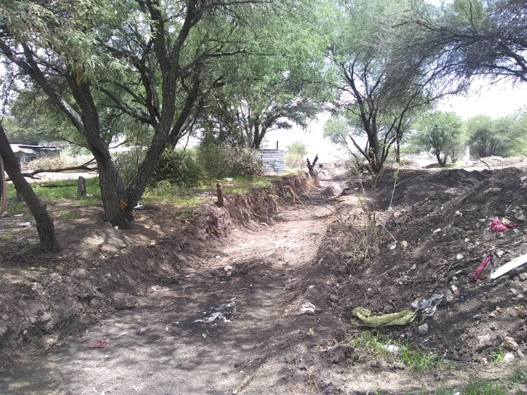
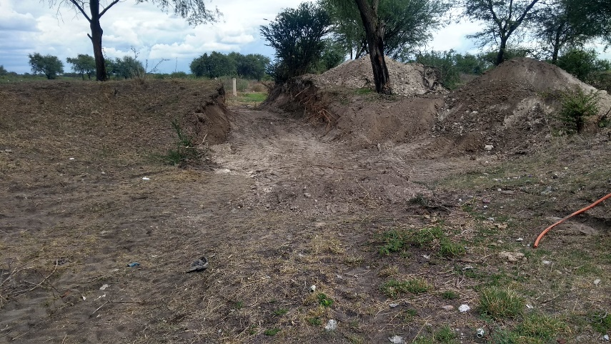
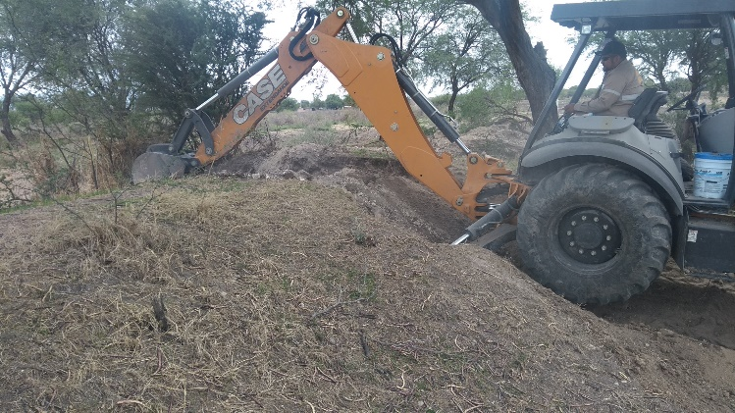
REPORTE MES DE JUNIO
MAQUINARIA
DESAZOLVES EN LA COMUNIDAD EL MEZQUITILLO
FECHA INICIO
CONCEPTO
FECHA TERMINO
23/06/2020
ARROYO
26/06/2020

